Slide 1

Effacer ses données de navigation
Sur Microsoft Edge

Slide 2
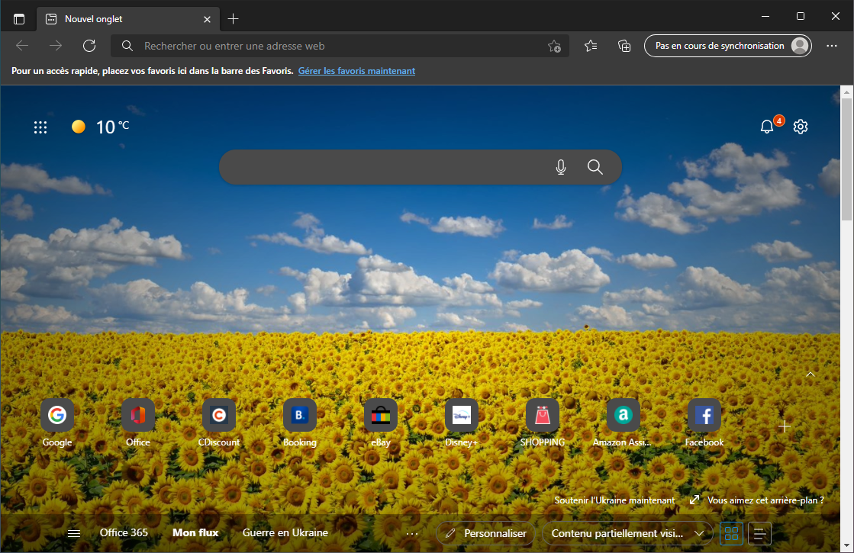
1. Ouvrir le menu en cliquant sur

Slide 3
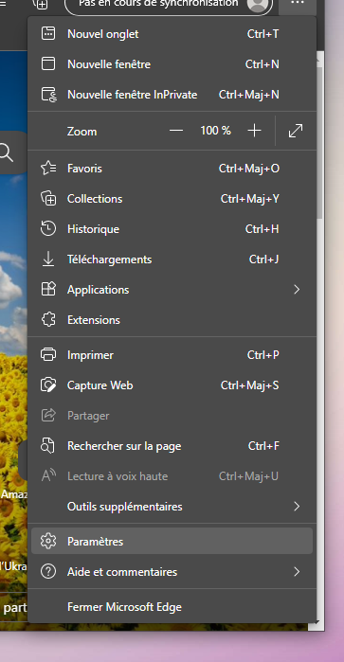
2. Cliquer sur « Paramètres »

Slide 4
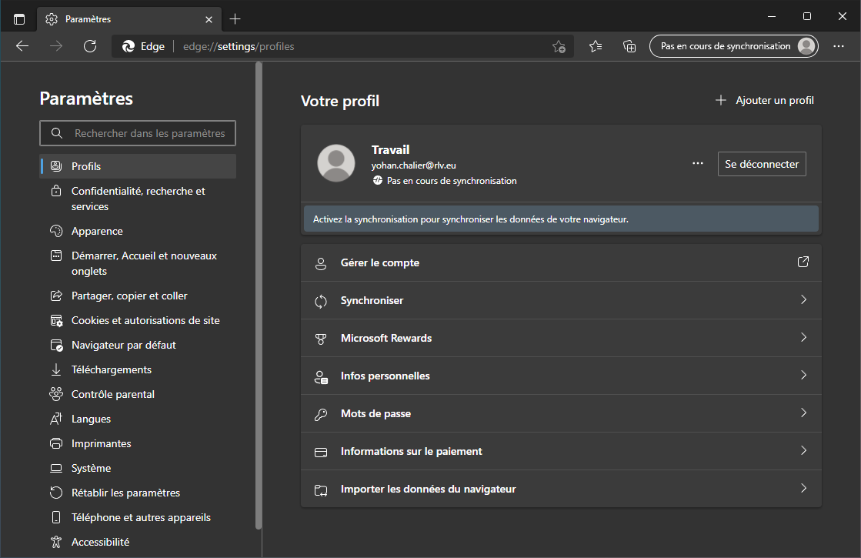
3. Cliquer sur « Confidentialité, recherche et services »

Slide 5
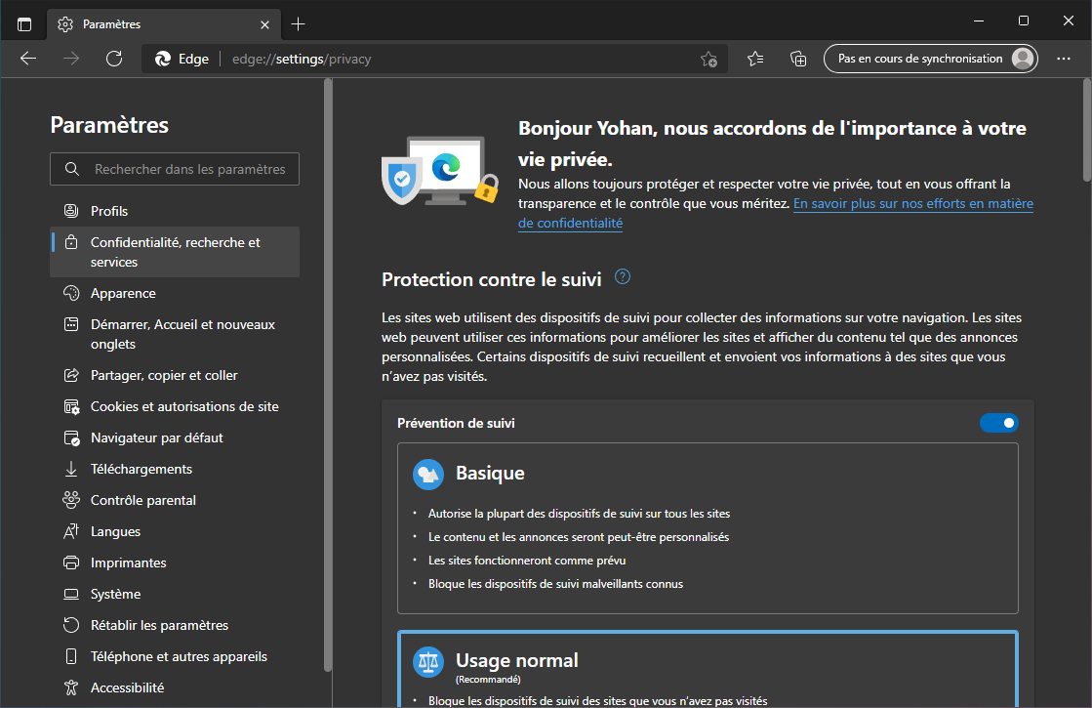
4. Descendre sur la page jusqu’à l’onglet « Effacer les données de navigation »

Slide 6
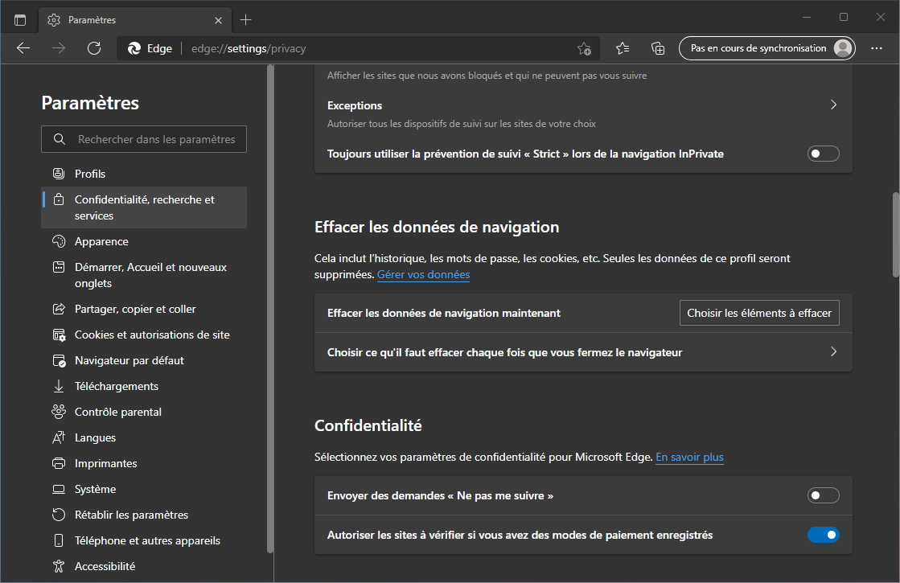
6. Cliquer sur « Choisir les éléments à effacer »

Slide 7
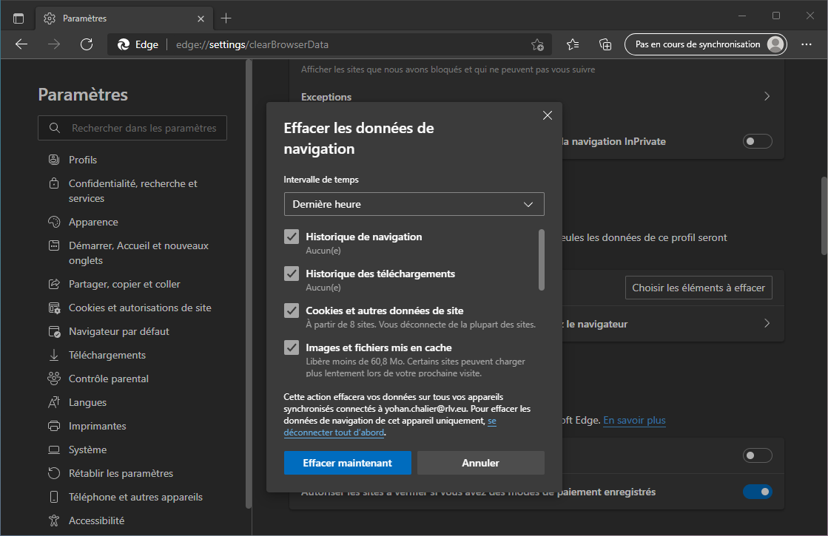
7. Effacer les données
Intervalle à effacer
Pour tout supprimer, choisir « À tout moment »
2. Quoi effacer
Cocher les 4 premier items.
3. Valider en cliquant sur « Effacer maintenant »

